Slide 1

К 100 летию образования ТАССР
Презентацию подготовила:
учитель начальных классов высшей квалификационной категории
МБОУ «Гимназия №102 им. М.С. Устиновой» Московского района
г. Казани Республики Татарстан
Гаврилова Ирина Николаевна

Slide 2

ДЕКРЕТ ОБ ОБРАЗОВАНИИ ТАССР
27 мая 1920 года был подписан декрет об образовании ТАССР председателем Совнаркома В.И.Лениным, председателем Всероссийского Центрального Исполнительного комитета М.И. Калининым и секретарем ВЦИК А.С. Енукидзе.

Slide 3
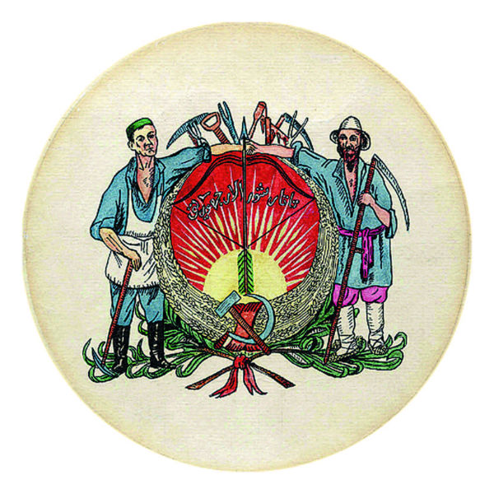
СИМВОЛИКА
Герб Татарской Советской Социалистической Республики 1920 г.
Описание герба: «Стрела с луком, молот и серп, посередине восходящее солнце новой жизни и по сторонам татары — крестьянин и рабочий». Не имел официального статуса.
Автор — Б.Урманче.

Slide 4



Герб Татарской Социалистической
Советской Республики
Государственный герб Татарской Автономной
Советской Социалистической Республики
1926 год
Не утверждён
4 октября 1937 г.
Утверждён
1 июня 1981 г.
Утверждён

Slide 5

Государственный Герб
Республики Татарстан
Описание герба: «Государственный герб Республики Татарстан представляет собой изображение крылатого барса с круглым щитом на боку, с приподнятой правой передней лапой на фоне диска солнца, помещённого в обрамление из татарского народного орнамента, в основании которого надпись «Татарстан», крылья состоят из семи перьев, розетка на щите состоит из восьми лепестков. В цветном изображении Государственного герба Республики Татарстан солнце — красного (кадмий красный светлый), барс, его крылья и розетка на щите — белого, обрамление — зелёного (кобальт зелёный светлый), щит, орнамент на обрамлении и надпись «Татарстан» — золотистого цвета». Утверждён 7 февраля 1992 г. Верховным Советом РТ.
Авторы: Н.Ханзафаров, Р.Фахрутдинов.

Slide 6
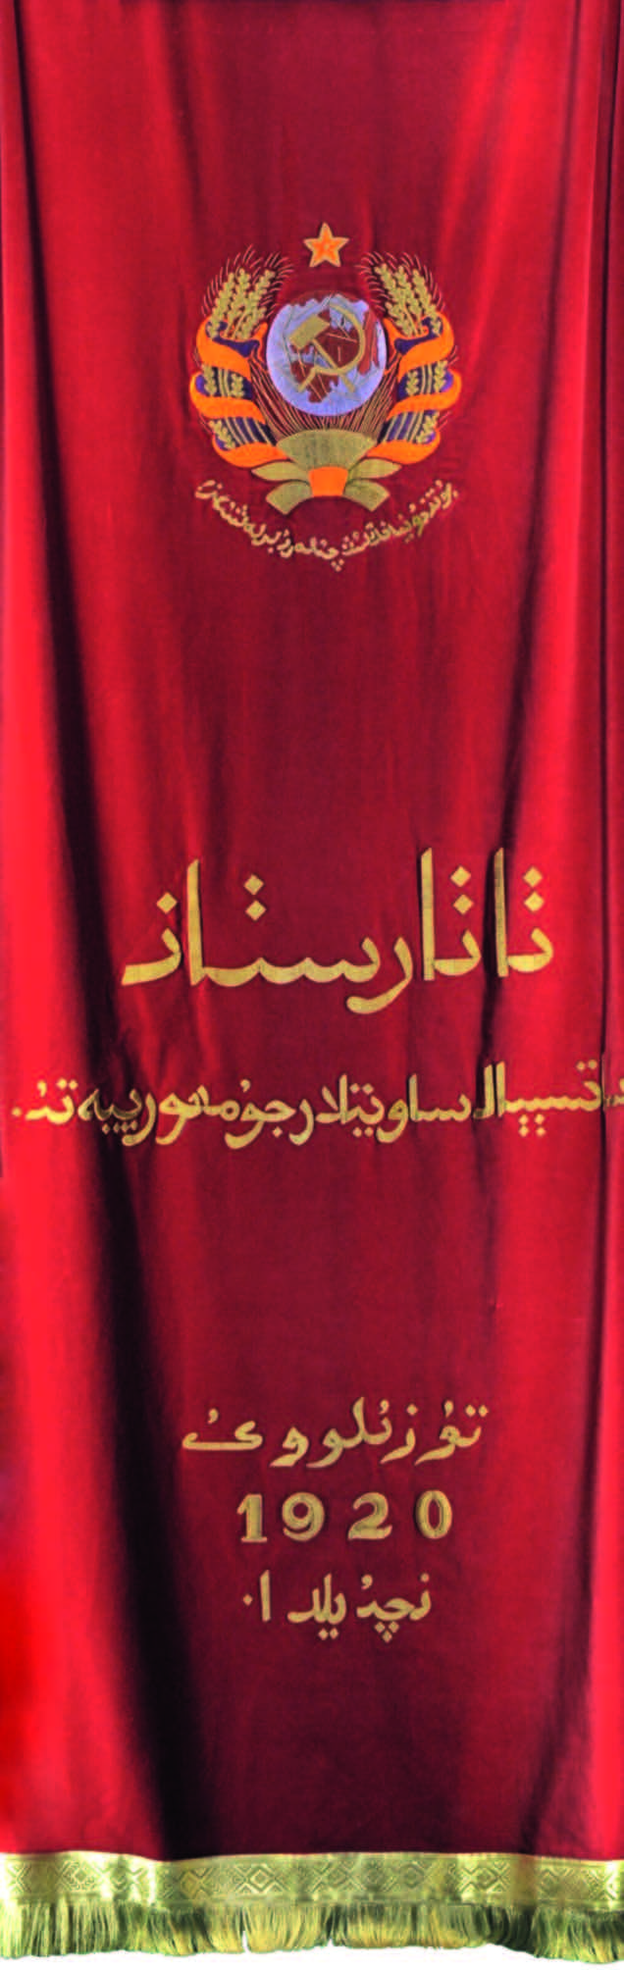

Флаг Татарской Социалистической Советской Республики 1923 г.
Флаг Татарской Социалистической Советской Республики 1926 г.
Не утверждён

Slide 7


Государственный флаг Татарской Автономной
Советской Социалистической Республики
1937 г.
Государственный флаг
Татарской Автономной Советской Социалистической Республики 1978 г.
Утверждён 23 июня 1954 г.

Slide 8

Государственный флаг Республики Татарстан
Утверждён 29 ноября 1991 г. Верховным Советом ТССР.
Автор — Т.Хазиахметов.

Slide 9

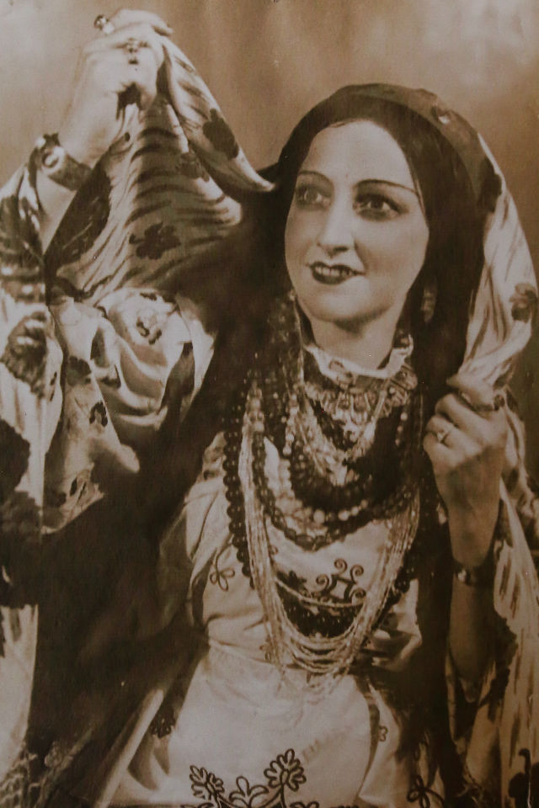
КУЛЬТУРА
1920-е годы считаются началом расцвета кинематографии в ТАССР. В Казани появляются первые киноаппараты: профессиональные - для съемок полнометражных художественных фильмов, облегченного типа – для хроникально-документальных фильмов.
1939 год. До премьеры оперы «Качкын» («Беглец») всего две недели. Работа идёт полным ходом, целыми днями. Ответственность – колоссальная, ведь именно эта поста­новка должна будет открывать в Казани новый оперный театр.
В 1945 году в республике появилась своя консерватория.
В середине 30-х в Казани появился джазовый оркестр.

Slide 10
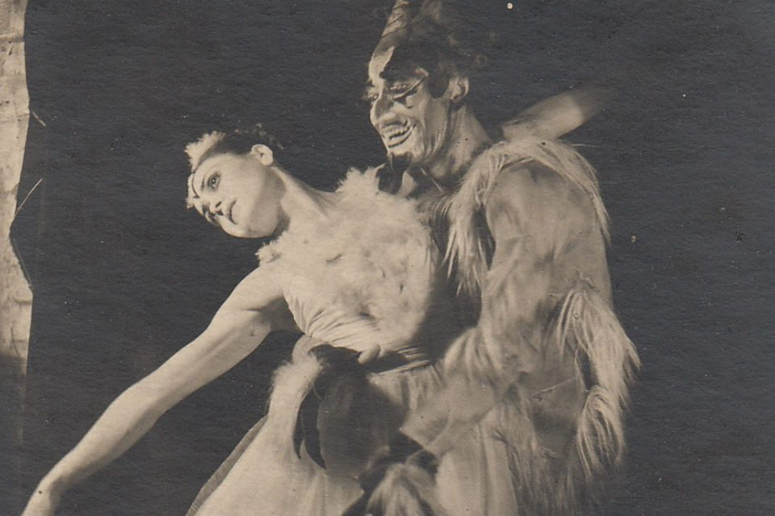
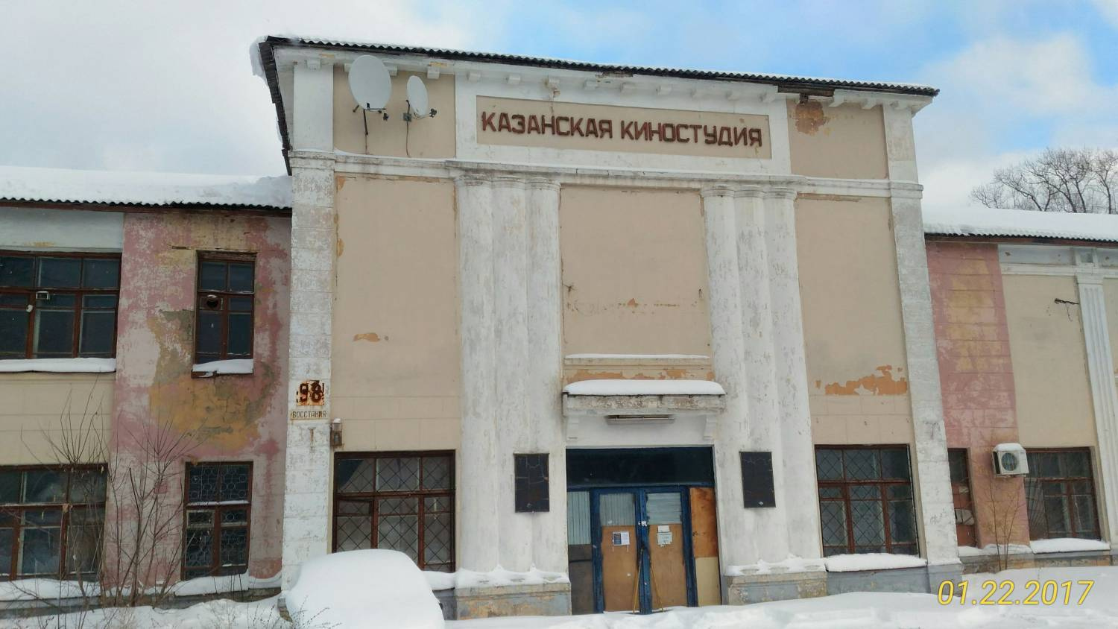
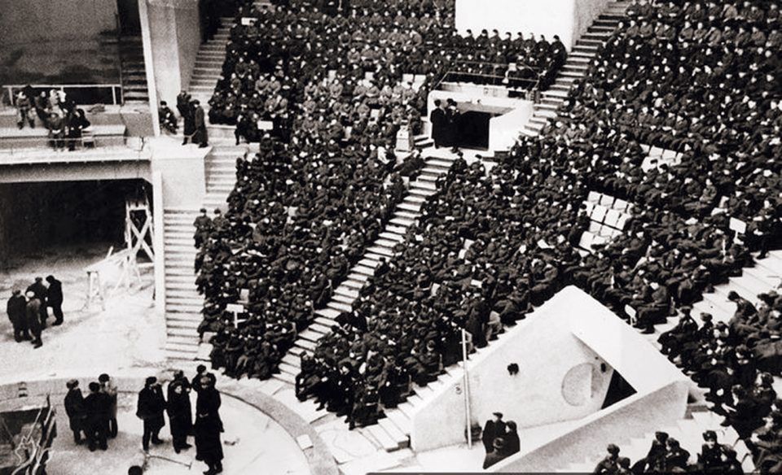
1945-й. Война. До Победы ещё два месяца. А в Казани – премьера! «Шурале», первый татарский балет…
Союз писателей СССР был создан в Москве весной 1934 года, а ле­том он уже появился у литераторов Татарии. Председателем выбра­ли Кави Наджми.
Заметное место в культурной жизни республики заняло открытое в начале 1960-х гг. театральное училище.
В начале 1960-х гг. начала действовать Казанская студия кинохроники.
В 1962 году казанский телецентр получил возможность вести трансляции первой программы центрального телевидения.
Разрешение на строительство нового цирка городские
власти получили в 1963 году.
В 1977 году в столице Татарстана открылся Молодежный
центр.

Slide 11
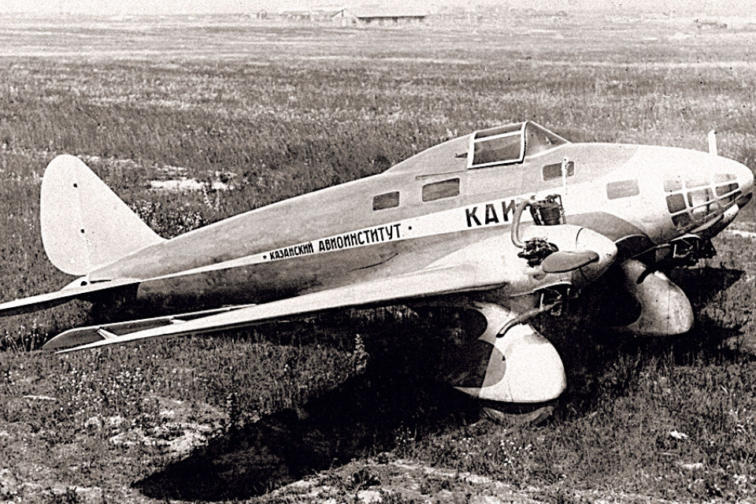
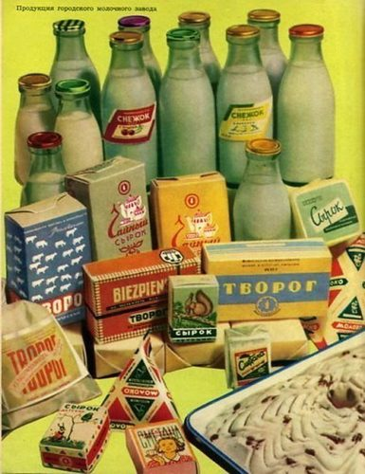
ПРОМЫШЛЕННОСТЬ
В 1922 году открылся Казанский институт сельского хозяйства и
лесоводства.
В 1932 году начало строительства «Казмаша» - авиационного
комбината.
В 1933 году в Казани была основана уникальная для страны
фабрика «Кожсуррогат».
В 1932 году заработал Казанский молочный завод.
В 1936 году введён в строй завод синтетического каучука .
В 1948 году открыто Ромашкинское месторождение нефти.
В 1954 году в Казани заработал еще один новый завод –
Компрессорный.
В 1959 г. в Зеленодольске на Заводе имени Серго выпущен первый
холодильник «ДХ-120» - легендарный советский «Мир».

Slide 12
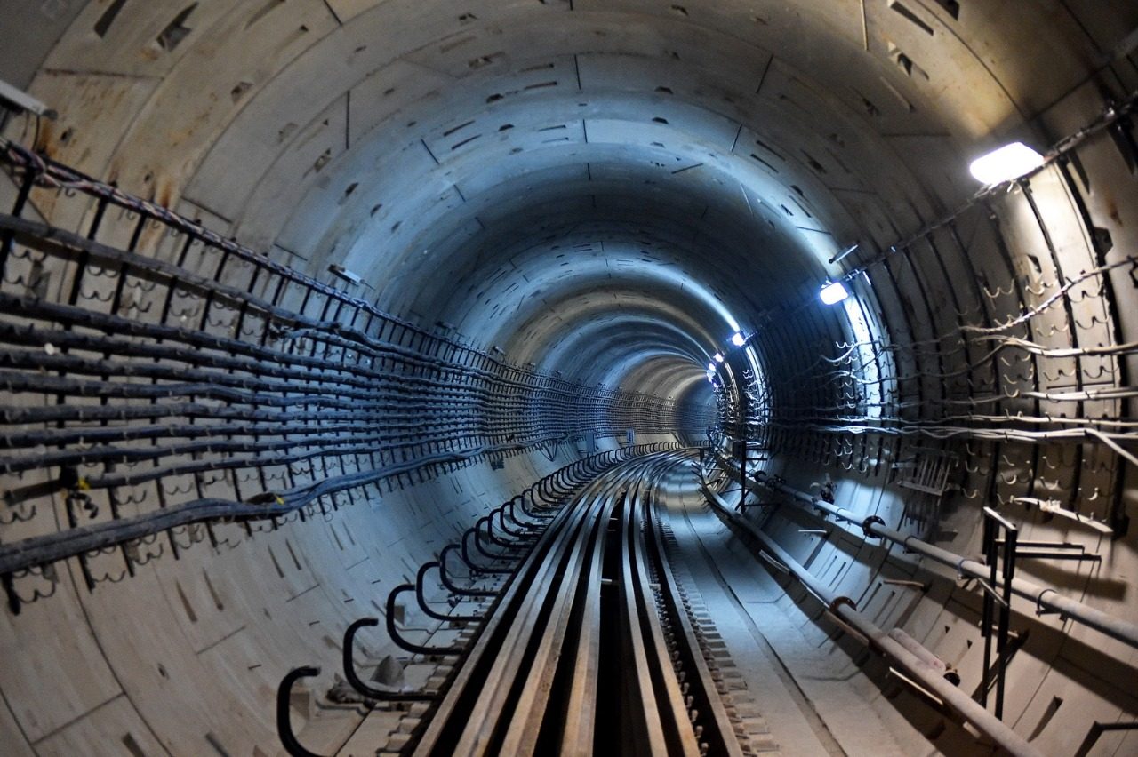
В 1963 году вступил в строй действующих завод «Оргсинтез».
В 1969 году принято решение о строительстве в Набережных Челнах комплекса автомобильных заводов.
В 1971 году в Татарстане добыт первый миллиард тонн нефти.
В 1974 году первый урожай томатов и огурцов собран на тепличном комбинате «Майский» в Зеленодольском районе.
В 1984 году начато строительство Камского тракторного завода в Елабуге.
В 1989 году ввод в строй автодорожного моста через Волгу под Казанью.
В 1997 году В Казани начато строительство метро.

Slide 13


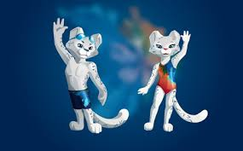
10 значимых событий в Татарстане за прошедшее 10-летие
Вступление Рустама Минниханова в должность Президента РТ
Реконструкция Древнего Болгара и острова-града Свияжск
Универсиада-2013
Строительство и открытие Иннополиса
ЧМ-2015 по водным видам спорта
ЧМ по футболу-2018
Премия Ага Хана в области архитектуры
WorldSkills 2019
Юбилей КАМАЗа
Старт празднования 100-летия ТАССР

Slide 14


Казань - Город трудовой доблести
Казань удостоена почетного звания «Город трудовой доблести». Учреждение этого звания стало одним из знаковых событий Года памяти и славы, отметил Президент РФ Владимир Путин: «Эта инициатива получила поистине всенародную поддержку. Она позволит по-особому подчеркнуть самоотверженный подвиг тружеников тыла, героическую по своим масштабам и силе духа людей эвакуацию из прифронтовых районов 25 млн человек и почти 3 тысяч предприятий».

Slide 15
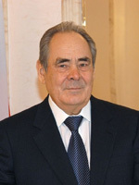
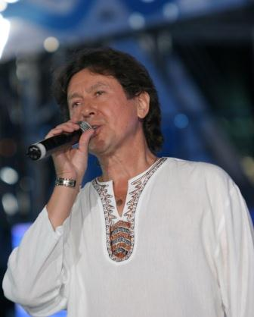
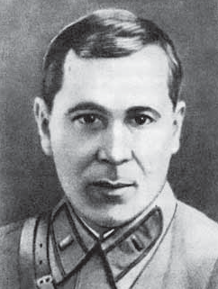
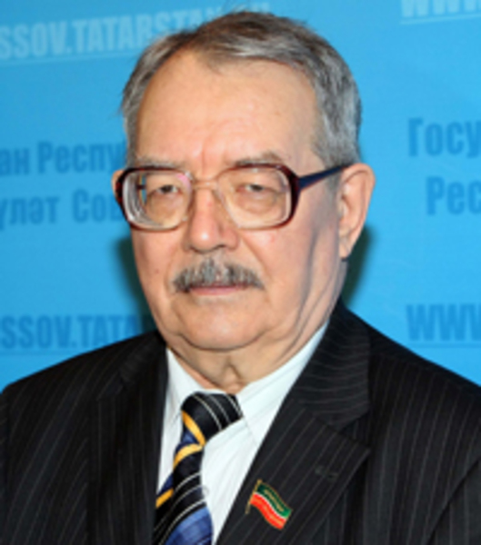
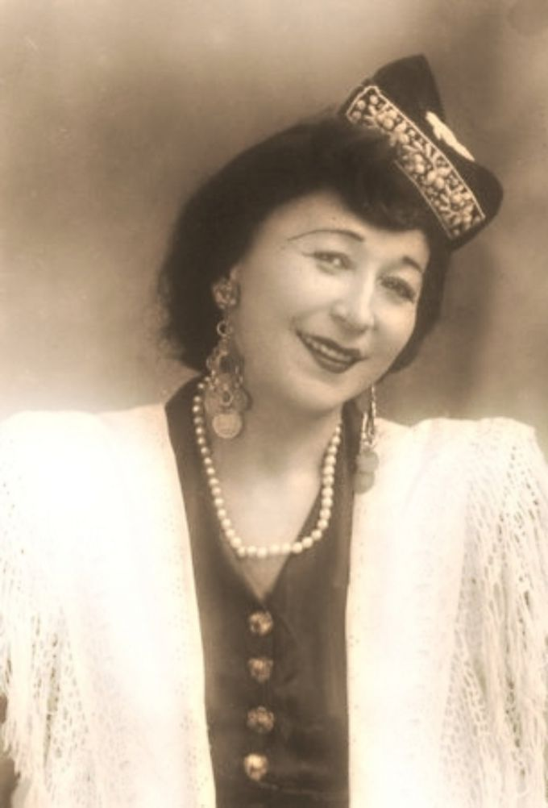
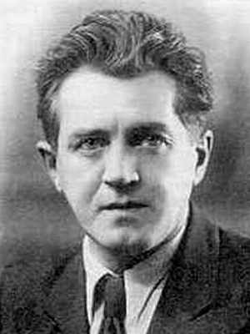
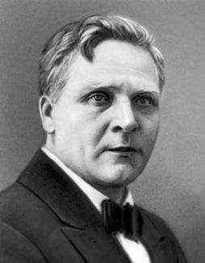
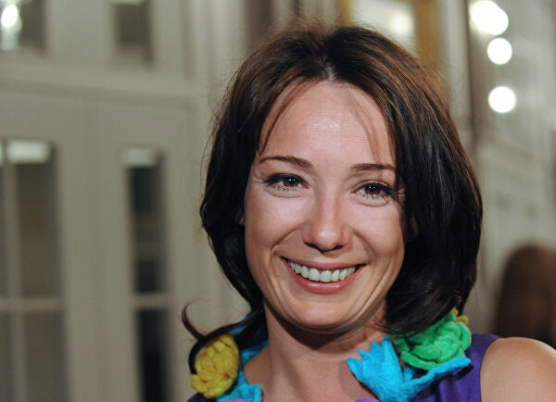
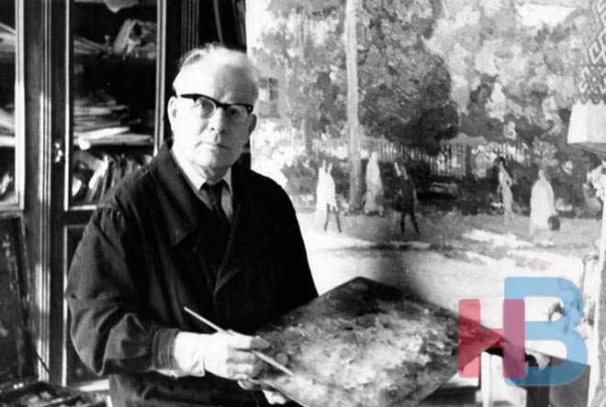
ЛЮДИ
Альберт Асадуллин
Минтимер Шаймиев
Туфан Миннуллин
Сара Садыкова
Муса Джалиль
Баки Урманче
Чулпан Хаматова
Салих Сайдашев
Фёдор Шаляпин

Slide 16
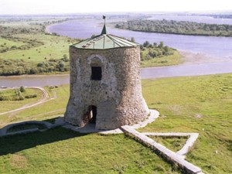
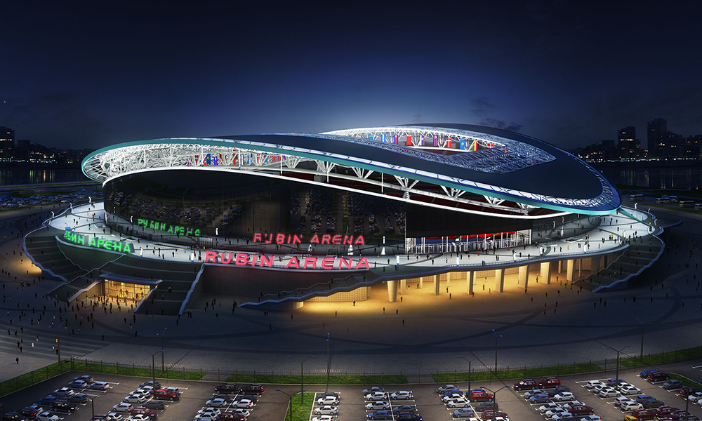
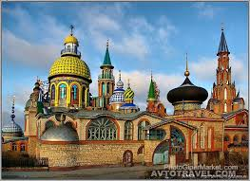
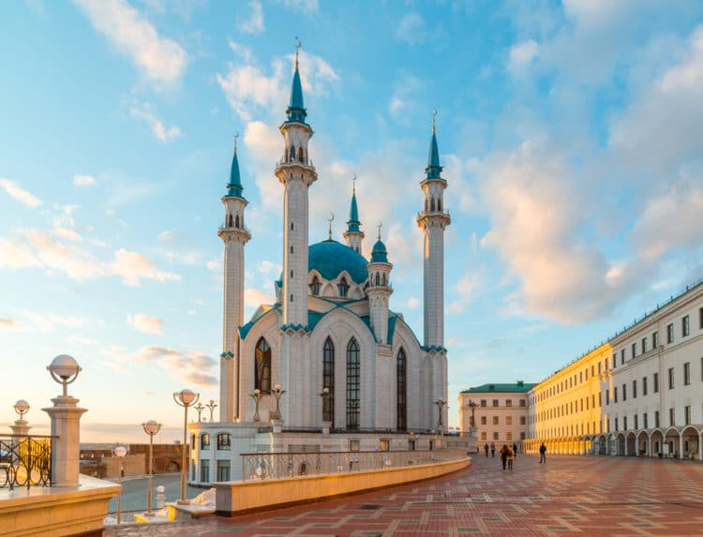
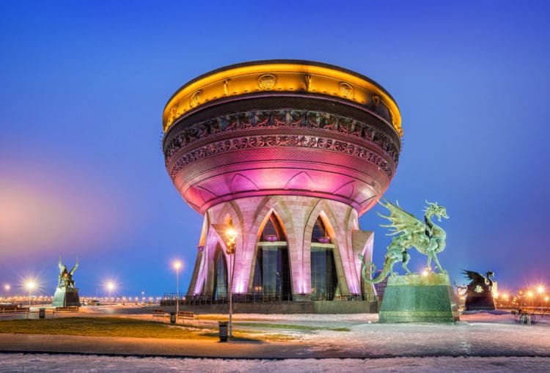
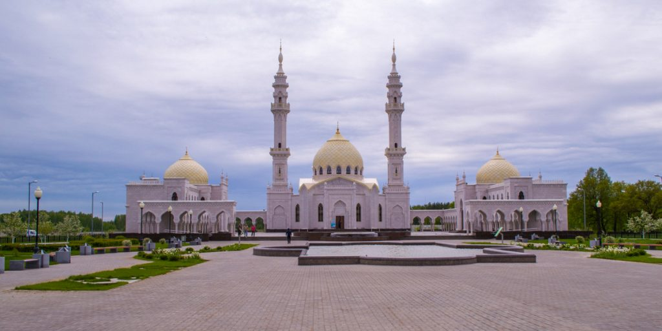
Цвети, священная земля моя,
Да будет мирным твой небосвод!
Единый дом у нас, одна семья,
Живет в согласии наш народ.
Богатый мудростью седых веков,
Надеждой, верою ты нам стал,
И пусть хранит тебя моя любовь,
Моя Республика, мой Татарстан!

Slide 17
Источники
http://100tatarstan.ru/structure/simvolika
https://mzio.tatarstan.ru/100-letie-obrazovaniya-tatarskoy-assr.htm?pub_id=2214414.htm
https://sntat.ru/news/society/09-01-2020/top-10-znachimyh-sobytiy-v-tatarstane-za-proshedshee-10-letie-5713658
https://za.kzn.ru/
https://www.google.com/search?q=%D0%BA%D0%B0%D1%80%D1%82%D0%B8%D0%BD%D0%BA%D0%B8

